Slide 1
Cycle de vie d’une plante à fleur par:Léo Boulet

Slide 2
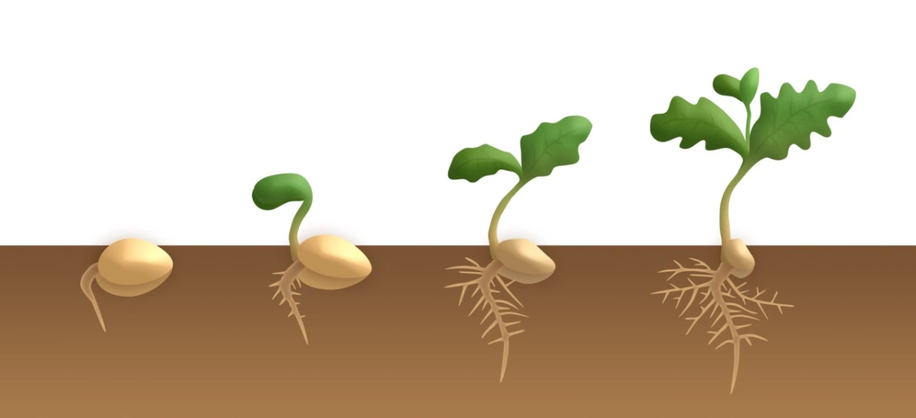
Germinisation

Slide 3
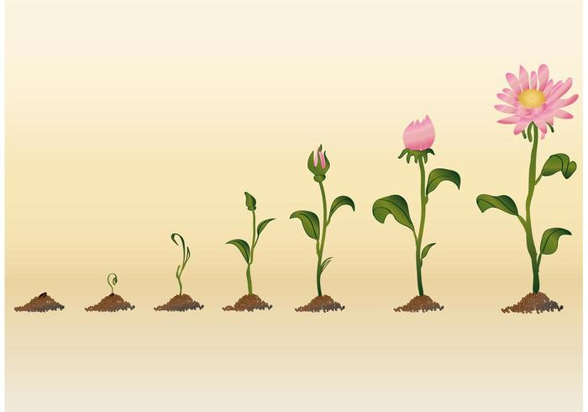
Croissance

Slide 4
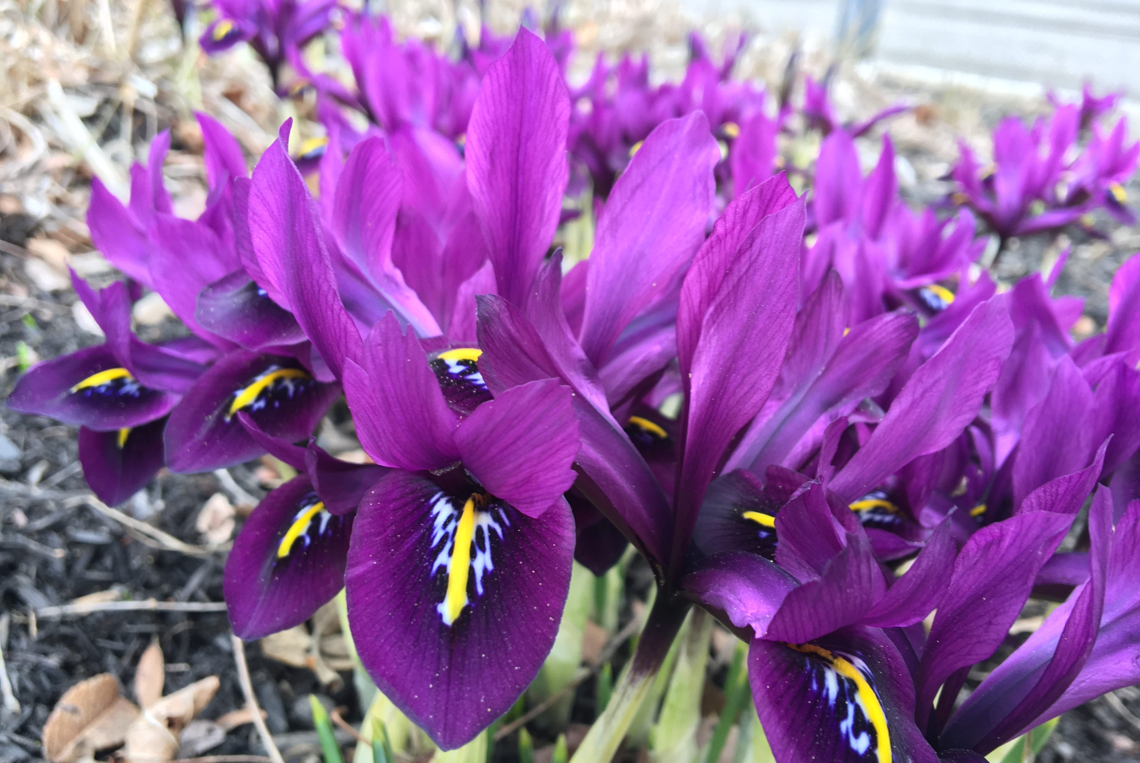
Floraison

Slide 5
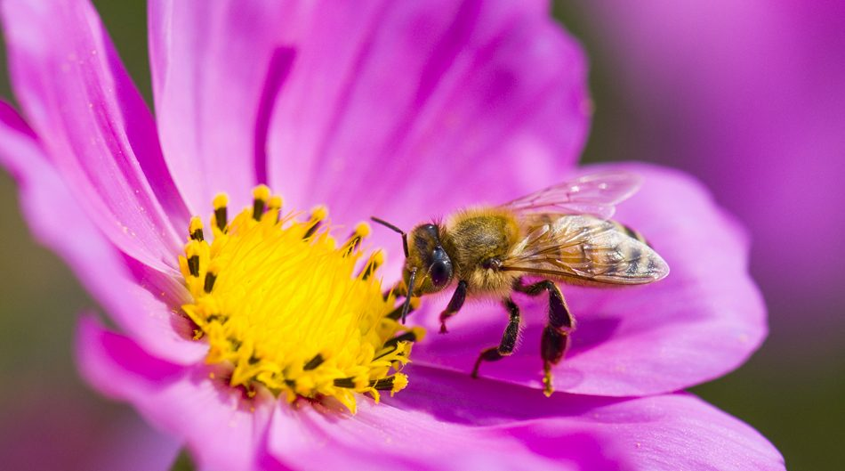
Pollonisation

Slide 6
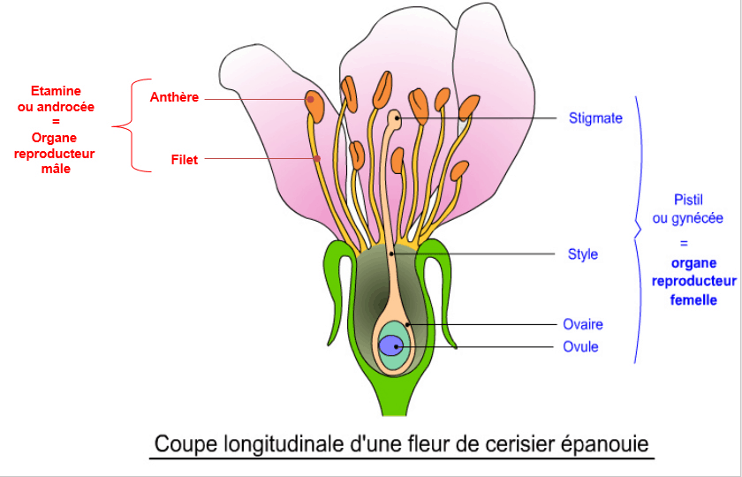
Fécondation

Slide 7
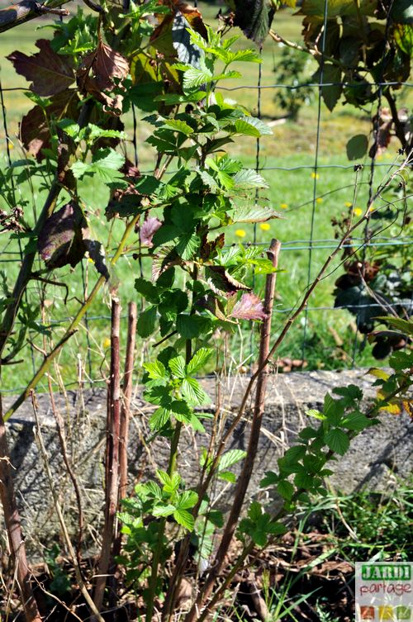
Fructification

